Slide 1
本科毕业设计开题报告
毕设题目
基于深度学习的滚动轴承故障在线检测技术及开发
    学生：金一峰
    导师：陈果
    专业：民航机务工程
学 生：郝腾飞

Slide 2
1
研究背景与意义
汇报内容
2
典型的轴承故障诊断方法
基于深度卷积神经网络的滚动轴承故障诊断
3
4
滚动轴承在线监测系统开发
5
总结与展望

Slide 3
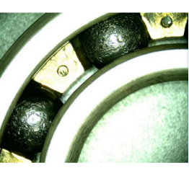
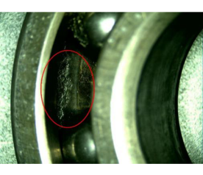
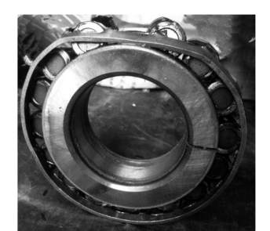
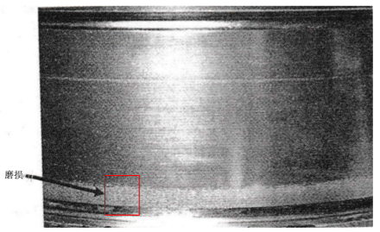
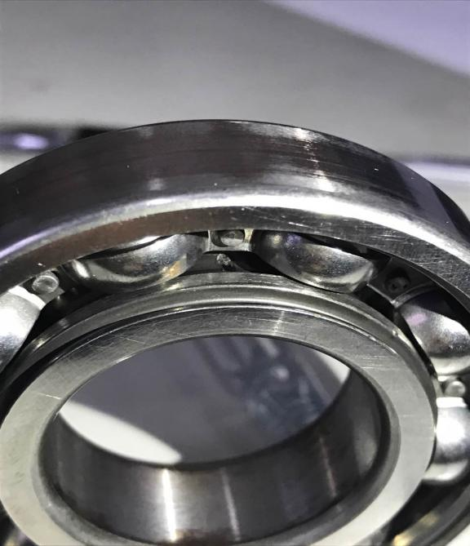
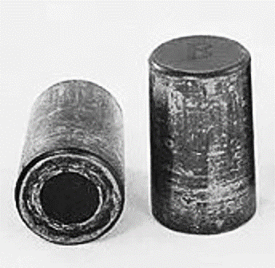
研究背景与意义
齿轮箱滚动轴承的表面脱落
滚动轴承表面塑性变形
滚动轴承内滚道上出现磨损
滚动轴承滚道表面剥落
滚动轴承烧伤
航空发动机为飞机飞行提供动力，它是飞机的核心系统，滚动轴承为主要部件，其性能对飞机的可靠性等有直接影响。因其工作在高温、高速、载荷变化区间大等条件下，导致其故障发生率较高，一旦发生故障将直接影响飞机的飞行安全。如果可以在轴承故障发生的早期就对轴承发生的损伤进行预测与警告，就可以极大程度地避免轴承故障对飞机飞行安全产生的影响，因此开发航空发动机滚动轴承故障诊断监控系统具有重要意义。

Slide 4
1
研究背景与意义
汇报内容
2
轴承故障诊断方法
基于深度卷积神经网络的滚动轴承故障诊断
3
4
滚动轴承在线监测系统开发
5
总结与展望

Slide 5
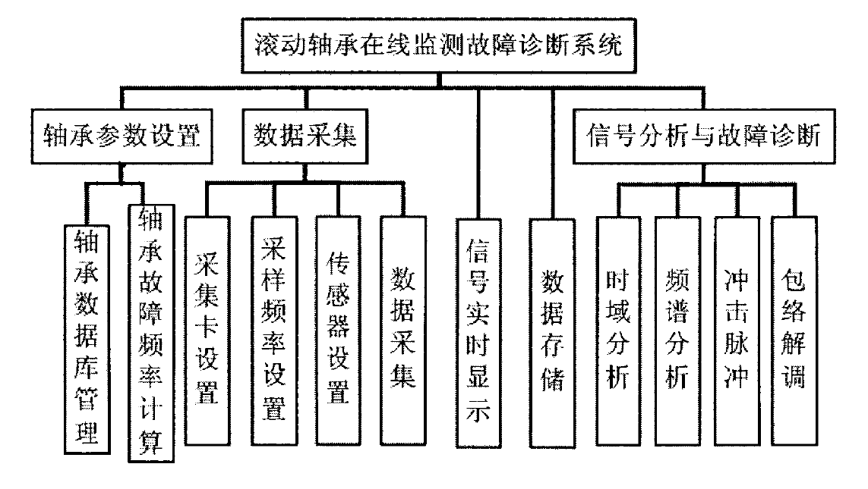
介绍几种有代表性的典型滚动轴承故障诊断方法，介绍的几种典型故障诊断方法将与本文第三章研究的深度卷积神经网络方法进行比较，以表明深度卷积神经网络应用于滚动轴承故障诊断的优势。

Slide 6
SVM支持向量机
首先，通过试验的方法获得某滚动轴承的故障状态样本，并将样本划分为状态正常、状态异常两类故障状态。
其次，提取各个样本的故障特征
接下来，利用训练样本对SVM进行训练，训练成功后得到滚动轴承故障诊断的SVM模型；
最后，将待诊断样本提取同样的故障特征后，形成诊断样本，输入到训练好的SVM模型
基于SVM的滚动轴承故障诊断

Slide 7
基于自适应集成学习BP Adaboost故障诊断方法
适应集成学习（Adaptive Boosting: Adaboost）在同一个训练数据集下先建立其他几个弱分类器，然后把这各个弱分类器拼装，从而组成强分类器，用来提高分类器的泛化性能。
基于Adaboost的滚动轴承故障诊断

Slide 8
LSTM是在滚动轴承故障诊断领域中研究者常用的几种深度学习模型之一，其可以实现输入—输出的端到端的映射。LSTM不需要人工提取特征的过程，可以直接从滚动轴承故障样本中自动学习特征，从而达到滚动轴承故障诊断的目的。
LSTM神经网络由BP算法训练，即误差后传播算法。根据BP算法，时间系列误差再次传播，参数根据梯度下降战略调整为目标的负梯度方向。网络本身可以用有循环的图形结构来表示。
LSTM原始结构
LSTM预测模型整体框架流程图

Slide 9
Lstm 的故障诊断方法：主要是以原始的振动加速度信号为输入，实现滚动轴承的故障诊断。算法实现故障诊断的主要流程如图所示。
LSTM的故障诊断方法主要是以原始的振动加速度信号为输入实现滚动轴承的故障诊断，可以直接从滚动轴承故障样本中自动学习特征，从而达到滚动轴承故障诊断的目的。所以采用了LSTM的故障诊断方法。
故障诊断的主要流程

Slide 10
1
研究背景与意义
汇报内容
2
轴承故障诊断方法
基于深度卷积神经网络的滚动轴承故障诊断
3
4
滚动轴承在线监测系统开发
5
总结与展望

Slide 11
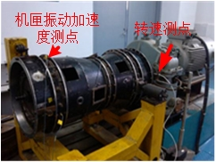
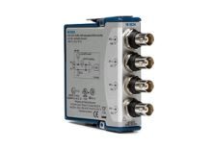
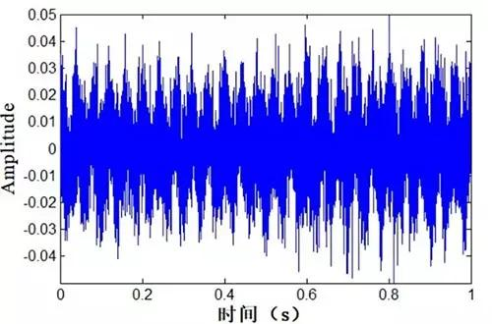
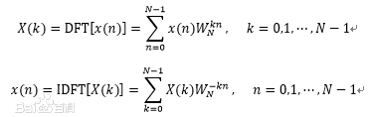
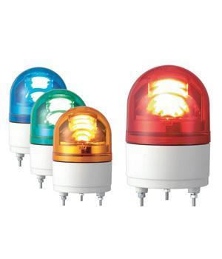
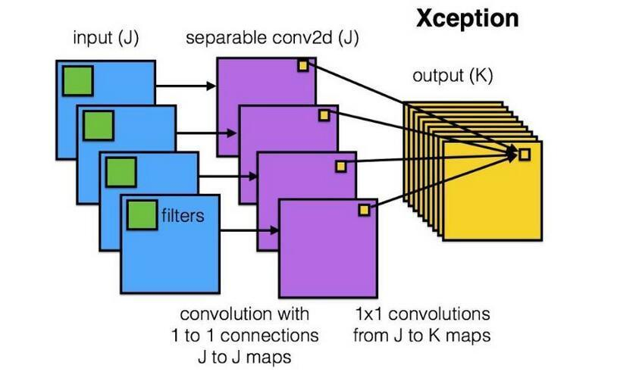
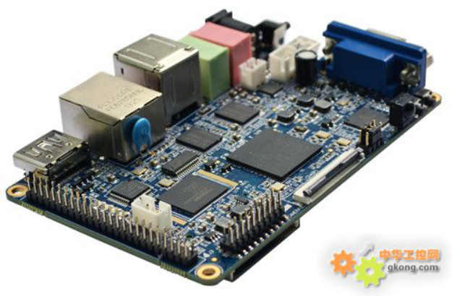
第三部分
研究内容及方案
整体方案
转子试验器
数据采集
振动数据
频谱变换
故障预警
硬件系统搭建
网络训练
频谱保存

Slide 12
1)数据采集:数据采集主要用于旋转机械故障智能诊断系统RFIDS，航空发动机实验仪器中,通过对数据集装置设备的采集(NI USB9234)和滚动轴承振动加速度传感器来获得滚动轴承振动加速度的测量信号。
2)数据预处理：数据预处理的主要目的是获取深度学习的图片输入数据。主要方法是通过FFT变化将所得的振动加速度信号转换频谱图，设置格式List Paragraph，并保存为png格式的文件，文件名称包含该时刻轴承的故障信息。
3)网络训练与移植：将预训练的深度学习模型设置格式List Paragraph，保存为(.h5)模型文件，并移植至树莓派板卡中。
4)硬件处理系统：硬件处理系统主要功能是运行第3步中的深度学习模型，并将检测结果输出至指示灯。
5）故障输出模块：故障输出模块主要功能是接受来自树莓派板卡的模拟信号，并显示故障信息。

Slide 13
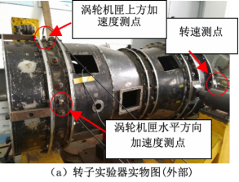
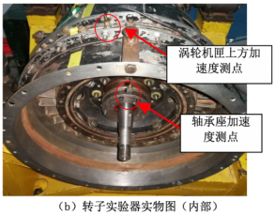
传感器布局
该试验器的机匣与航空发动机核心机的外形一致；其次简化了其内部结构，最后多级压气机等结构被简化为单级的轮盘。该试验器的结构可以表示为“转子-支承-叶盘-机匣系统”，它具有真实航空发动机的结构，能够有效的模拟滚动轴承振动信号经传递路径的衰减过程。采样频率10k

Slide 14
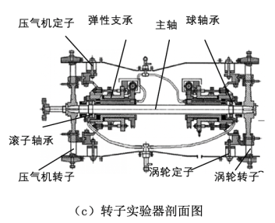
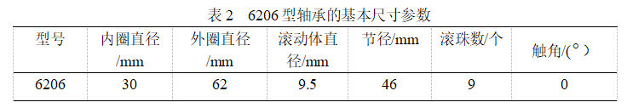
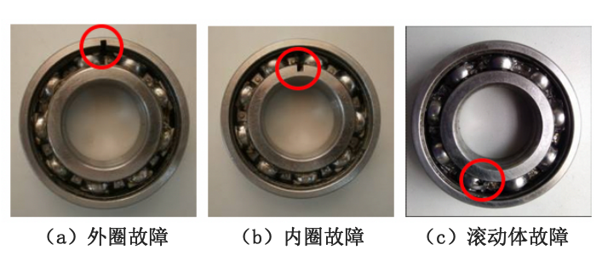
利用该试验器模拟滚动轴承故障试验，试验中采用6206单列深沟球轴承，利用电火花线切割方式分别在其内圈和外圈表面加工了宽为6mm的裂痕，在其滚动体表面上加工一个半径为0.5mm、深度为2mm的柱形凹坑，实物图如图1所示。轴承的参数如表2所示。将预置缺陷的滚动轴承安装于试验器轴承座，运行试验器，进行振动信号测试，即可从机匣上得到滚动轴承故障激励下的机匣振动信号，并以此信号进行滚动轴承故障诊断试验。
型号 | 内圈直径/mm | 外圈直径/mm | 滚动体直径/mm | 节径/mm | 滚珠数/个 | 触角/(）
6206 | 30 | 62 | 9.5 | 46 | 9 | 0
型号 | 内圈直径/mm | 外圈直径/mm | 滚动体直径/mm | 节径/mm | 滚珠数/个 | 触角/(）
6206 | 30 | 62 | 9.5 | 46 | 9 | 0
图1 外圈，内圈，滚动体故障

Slide 15
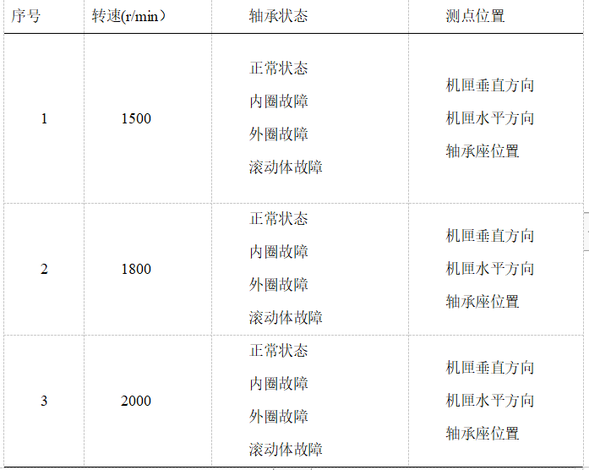
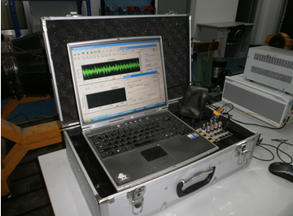
本试验分别在三种不同转速下进行的，实验方案如表所示。轴承振动信号采用南京航空航天大学智能诊断与专家系统研究室研发的旋转机械故障诊断系统RFIDS进行采集，该系统如图所示。
滚动轴承故障模拟试验方案
旋转机械故障诊断系统RFIDS示意图

Slide 16




完成内容（二）
深度学习算法建模、训练
2.1数据格式转换——将一维振动加速度数据转换为深度学习需要的图像格式数据
数据转换流程如下：：
转子试验器
数据采集
振动数据
频谱变换
频谱图
基于以某真实航空发动机为原型按照1：3大小设计制造的的滚动轴承试验台，采用振动加速传感器采集得到振动数据，通过频谱变换，获得响应的频谱图。如下图所示

Slide 17
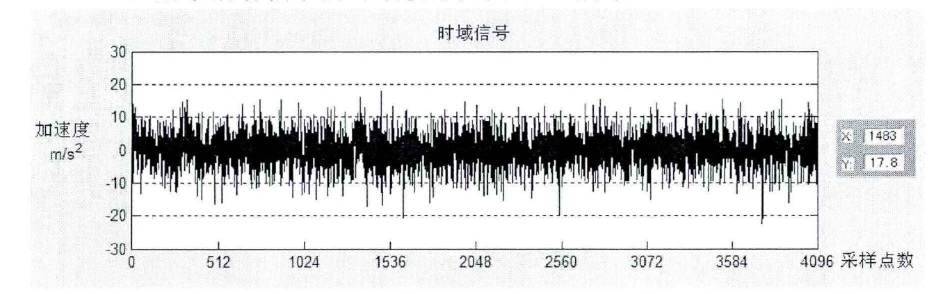
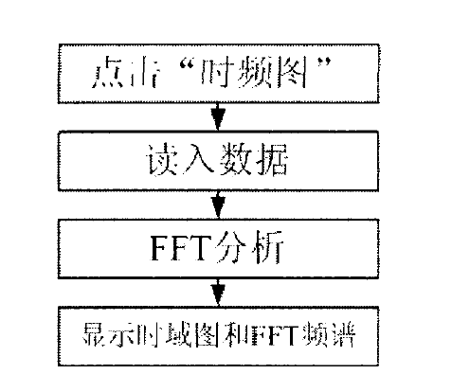
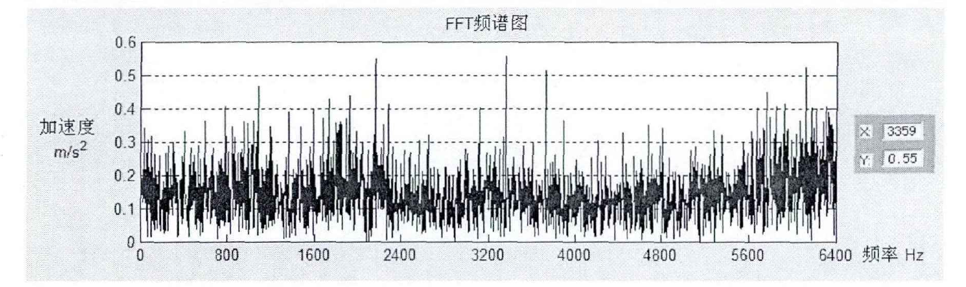
时域信号波形图
转化流程图
FFT频谱图

Slide 18
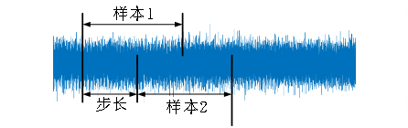
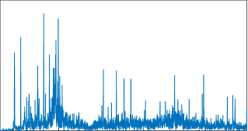
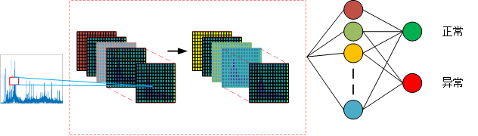
CNN训练轴承数据诊断
振动信号采样
轴承信号的频谱图
CNN故障诊断流程

Slide 19
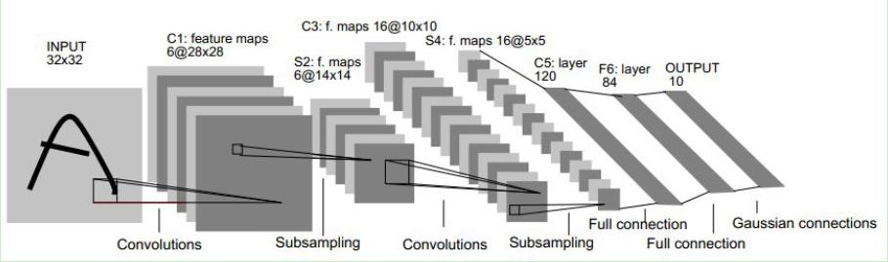
研究方法
卷积神经网络（Convolution Neural Network,CNN）是一种前馈神经网络模型，其输入的原始数据（图片、音频数据等）通过卷积层、池化层和非线性激活函数，将原始数据中隐藏的深层抽象特征提取出来。最后一层全连接层将目标任务转化为目标函数，利用反向梯度算法将损失由最后一层逐层向前反馈，更新网络模型参数，在参数更新后继续前馈，重复上述过程，直到卷积神经网络模型收敛，完成模型的训练。
卷积神经网络不同于其他深的度学习网络模型，它在神经网络模型中使用了卷积运算，卷积是一种特殊的线性运算，通常是指对两个实变函数的数学运算
DCNN的基本结构

Slide 20
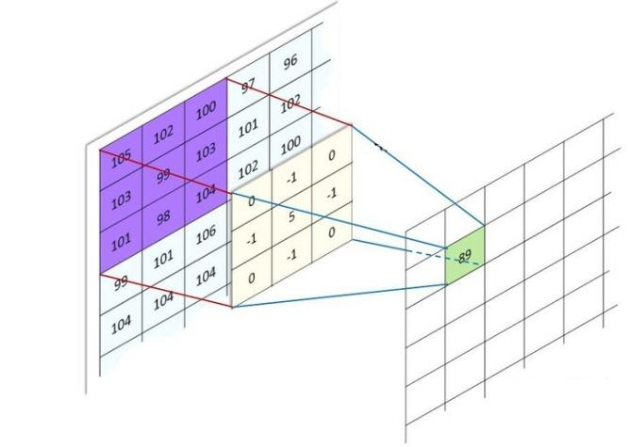
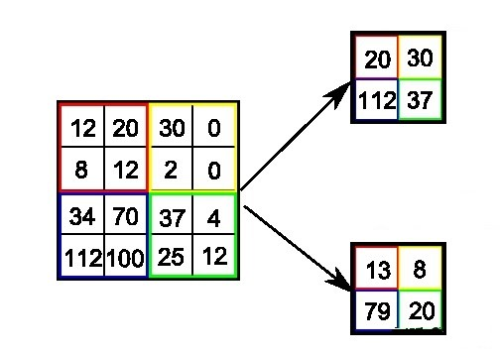
（1）卷积层
卷积层上，利用多个卷积核和输入的图像进行卷积，加上偏置项后，经过激活函数，可以得到一系列的特征图
（2）池化层
池化层一般跟在卷积层后面，主要是对特征图进行降维。
（3）全连接层
输入的图像经过卷积层与池化层的多次交替传播以后，利用全连接层进行分类。

Slide 21
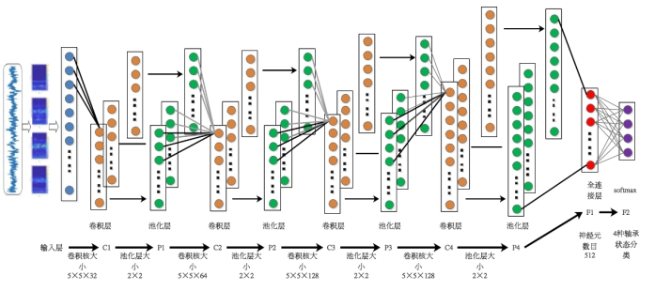
深度学习算法建模、训练
深度学习模型搭建——搭建卷积神经网络的深度学习模型
卷积神经网络主要由卷积层、池化层、全连接层组成。
结构 | 参数 | 输出大小
输入层 | (32*32,64) | 32×32
第一层 | (5×5,64) | 28*2
池化 | (2×2,64) | 14*14
第二层 | (3×3,64) | 14*14
池化 | (2×2,64) | 7*7
Dropout Flatten Dense Dropout dense | 0.25 无 128 relu 0.5 10 softmax | 1×512 3136*1 128*1 128*1 10*1
CNN网络结构图
CNN网络参数

Slide 22
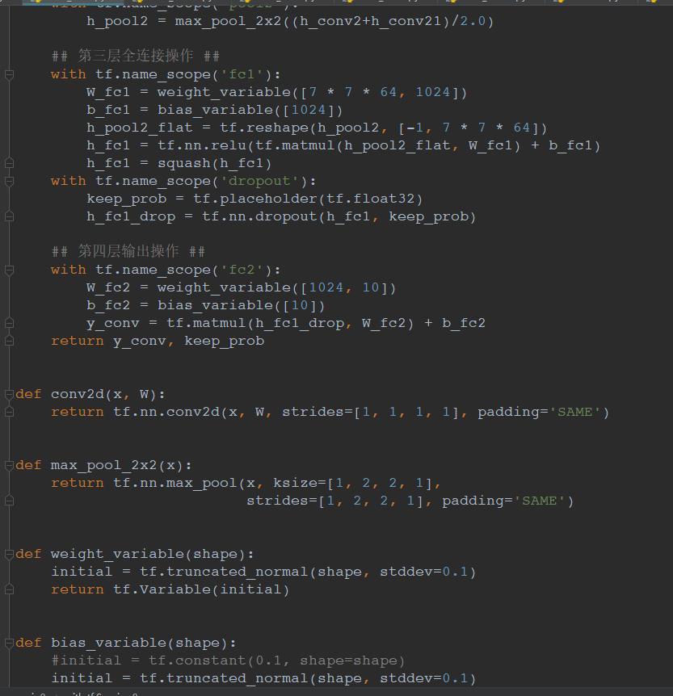
完成内容（二）
深度学习算法建模、训练
深度学习模型训练——搭建卷积神经网络的深度学习模型
实验中采用采用GPU为NVIDIA GTX1660 6G;i5-9600K 处理器8G内存；运行系统为Windows10；编程语言为python3.7；深度学习框架为Tensorflow1.15.设置批处理样本量为64；迭代轮数为100.
如下图CNN训练损失变化曲线
如下图所示为基于Python的深度学习程序
训练后深度学习模型的故障诊断精度达到99.56%

Slide 23
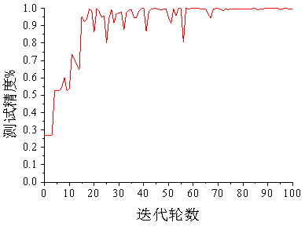
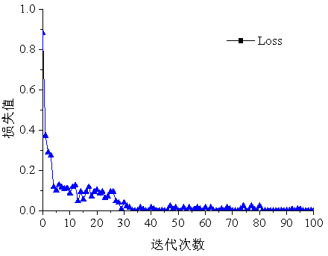
图1所示为基于CNN的故障诊断测试精度，图中结果显示，随着迭代轮数的增加，CNN在测试集上的测试精度也随着增加，当迭代轮数达到50次后，测试精度趋于平稳，最后收敛于99.56%。
图2所示为训练中损耗值的改变曲线。结果表明随着迭代次数的减少，模型中损失的平均值不断地减小，最后趋于0。
图1 基于CNN的故障诊断测试精度
图2 训练中损耗值的改变曲线
结论 ：基于卷积神经网络的滚动轴承故障诊断精度明显高于其他三种算法的诊断精度，达到了99%。

Slide 24
首先介绍了卷积池化神经网络的基本物理结构及其它的相关应用技术，阐述了基于DCNN的滚动轴承故障诊断流程。并利用带机匣的转子试验器模拟的滚动轴承故障数据进行了试验验证。通过DCNN和第二章中介绍的几种典型的诊断方法进行了比较分析，结果发现，DCNN的诊断精度明显高于其他几种算法的诊断精度，在滚动轴承故障诊断方面具有很强的优势。因此，本文选取DCNN作为滚动轴承故障在线检测系统的检测器。
图3.23 三种算法诊断精度对比图

Slide 25
1
研究背景与意义
汇报内容
2
轴承故障诊断方法
基于深度卷积神经网络的滚动轴承故障诊断
3
4
滚动轴承在线监测系统开发
5
总结与展望

Slide 26
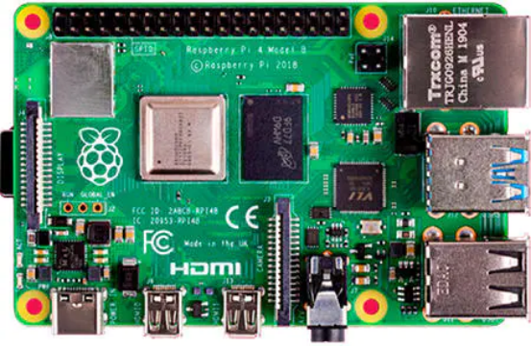
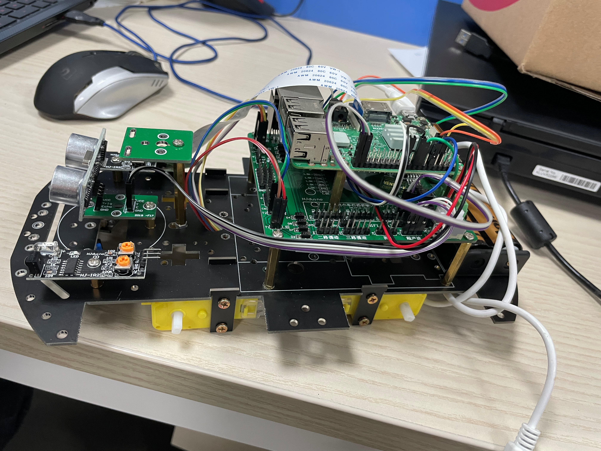
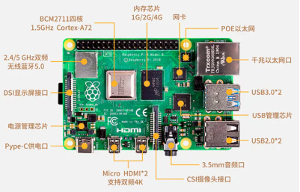
完成内容（三）
硬件系统搭建
完成基于树莓派的硬件系统搭建搭建
如下图所示为自行搭建的基于树莓派板卡的硬件系统
树莓派板卡
右图为树莓派的IO接口定义。由于本文中只检测滚动轴承的故障状态（正常定义为0，故障定义为1），因此只需定义两个IO接口。本文中定义的接口号是GPIO26作为正常状态的输出、定义的GPIO16为故障状态的输出接口。
图4.3树莓派功能模块

Slide 27
搭建如上图所示的滚动轴承故障在线检测系统。系统主要有树莓派板卡、故障指示灯、电源等组成。
其中，树莓派板卡主要用于运行深度学习程序，并输出诊断结果。故障指示灯主要用于显示是否故障，本文定义正常状态为绿色指示灯，故障状态为红色指示灯。电源用于对系统供电，本文采用的电源为5V直流电源。
系统测试
所搭建的基于深度学习的在线检测系统如上图所示。对已经搭建完成的在线检测系统的调试主要分为功能测试、诊断精度测试、系统的实时性测试等。
系统功能测试、诊断精度测试、实时性测试的过程主要为：
1）系统上电，运行深度学习模型。
2）输入有故障数据，查看系统故障指示灯是否点亮；输入正常状态数据，查看正常指示灯是否点亮。如果系统指示灯按照预先设定的接口情况发生了改变，说明系统硬件及软件接口定义正确。
3）连续对深度学习进行输入，其中输入数据的顺序为间隔输入正常样本和故障样本。查看指示灯是否连续闪烁。如果指示灯连续闪烁，说明深度学习模型运行正常。
4）输入十组样本数据，每组样本数据量为10个，其中5个正常样本，5个故障样本，设置深度学习运行间隔时间为1s，记录系统故障指示灯的闪烁顺序和次数，以查看故障诊断的精度。
5）运行100张样本，记录系统起始和结束的运行间隔。计算系统计算单个样本的时间，检查系统的实时性。

Slide 28
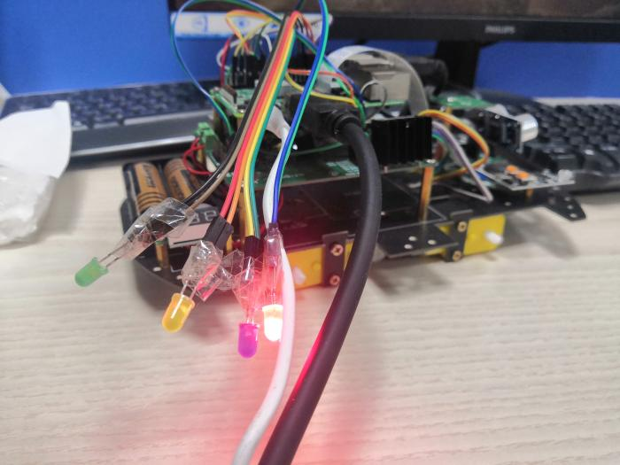
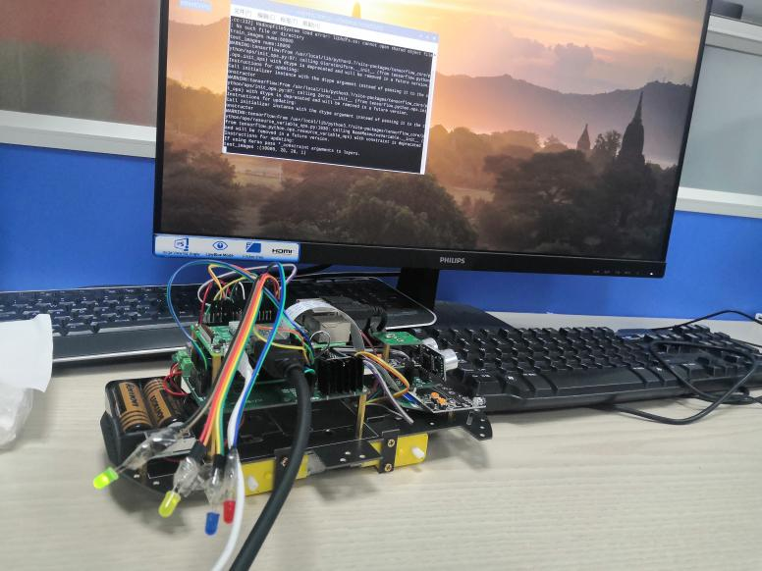
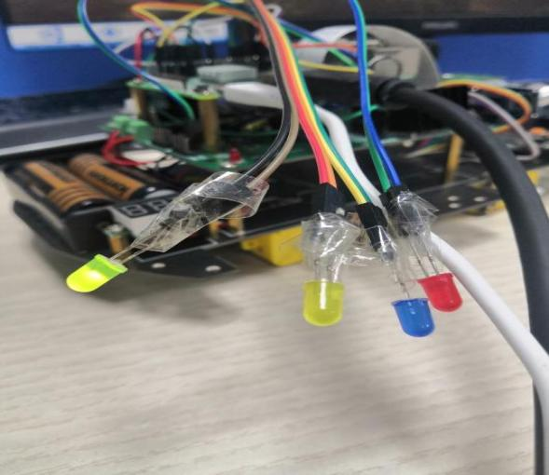
故障样本检测结果
正常样本检测结果
首先制定了滚动轴承在线检测系统的具体方案，了解了系统所采用的硬件和软件部分。完成了系统的搭建与调试。测试结果表明所设计的在线检测系统能够有效完成滚动轴承故障在线诊断，且诊断率达到99%以上。
系统正常指示灯

Slide 29
1
研究背景与意义
汇报内容
2
典型的轴承故障诊断方法
基于深度卷积神经网络的滚动轴承故障诊断
3
4
滚动轴承在线监测系统开发
5
总结与展望

Slide 30
总 结
详细介绍了基于深度学习技术的滚动轴承故障识别和诊断技术、流程及故障诊断结果。验证结果显示本文的故障诊断技术方法的诊断精度为98.85%。
开发了基于深度学习的滚动轴承故障在线检测系统。详细介绍了系统方案，以及系统的搭建、调试过程。并将所搭建的在线检测系统用于滚动轴承故障诊断，取得了很好的效果
本文工作对于实现航空发动机滚动轴承故障的在线诊断与智能诊断具有重要的意义，对于航空发动机滚动轴承的健康管理系统开发具有借鉴意义。

Slide 31
展 望
本文设计了一种滚动轴承故障在线监测系统。系统能够完成滚动轴承的故障在线监测。且具有较高的诊断精度。但是由于我知识层面较窄，毕设学习时间较短 ，所以本篇文章一定没法避免出现很多不满意的地方以及漏洞，在对上述文章内容总结的基础上，对本文工作未来的计划和相关的故障诊断内容进行展望。
（1）本文基于深度学习的滚动轴承故障诊断方法只研究了卷积神经网络在滚动轴承故障诊断中应用，可以考虑其他不同方法，如基于Resnet等网络的诊断方法，通过对比寻找泛化性能更好、诊断精度更高的网络。
（2）要对所开发的在线监测系统进行集成，开发出能够实用的原型系统。
（3）进一步，对所开发的系统进行小型化、模块化、功能化。以期实现针对实际航空发动机的在线监测。

Slide 32
谢 谢！
——请各位老师批评指正！

